Slide 1


THẦY CÔ VUI LÒNG KHÔNG CHIA SẺ TÀI LIỆU CỦA CHƯƠNG TRÌNH NHÉ Ạ!
XIN CHÂN THÀNH CẢM ƠN THẦY CÔ!
ĐỊA CHỈ KÊNH HỌC LIỆU ÂM NHẠC KẾT NỐI:
https://www.youtube.com/channel/UCO2d8nr48-iTs8byOJTX9PQ

Slide 2

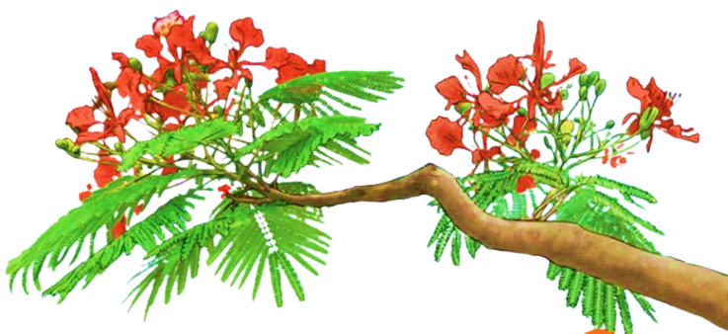
TIẾT 2

Slide 3




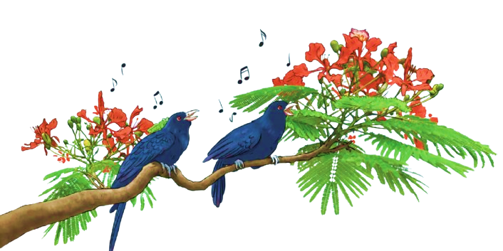
Loài chim báo hiệu mùa hè tới?

Slide 4




Slide 5


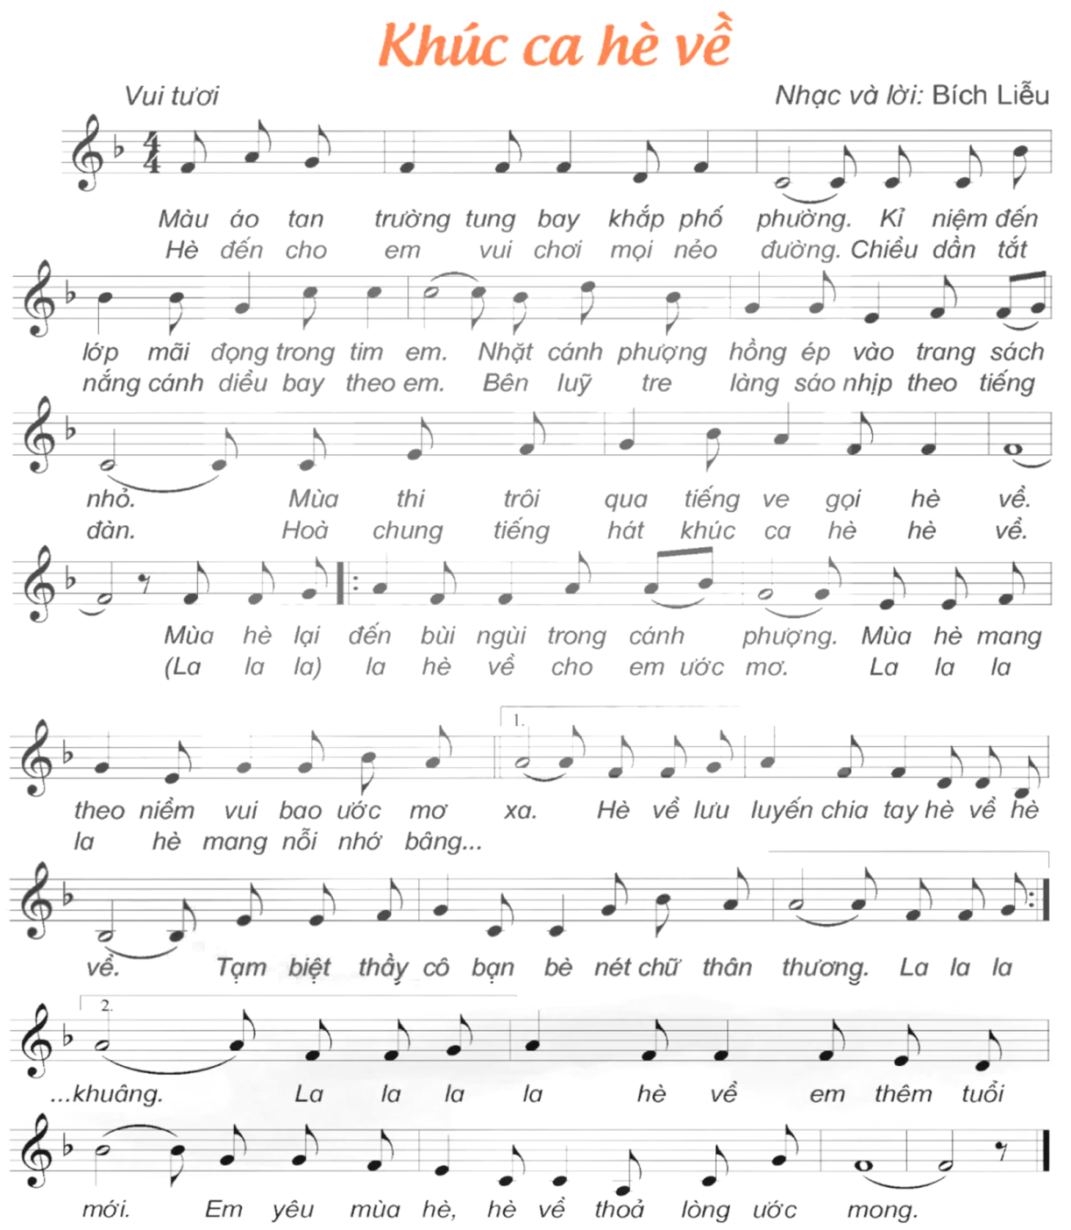
HÁT MẪU
GIAI ĐIỆU

Slide 6

HÁT
THEO NHẠC ĐỆM

Slide 7
NHẠC ĐỆM

Slide 8
HÁT
KẾT HỢP GÕ ĐỆM

Slide 9
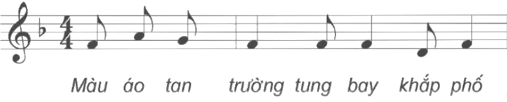

NHẠC ĐỆM

Slide 10

HÁT KẾT HỢP
VẬN ĐỘNG CƠ THỂ
THEO Ý THÍCH

Slide 11

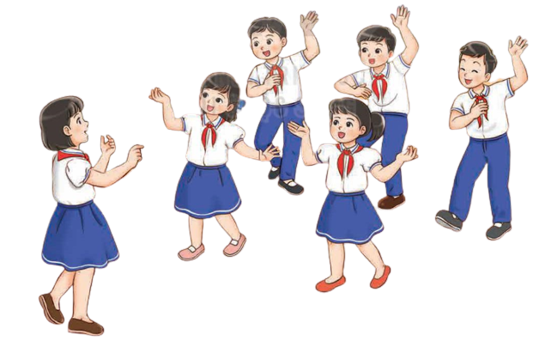
NHẠC ĐỆM

Slide 12




Slide 13
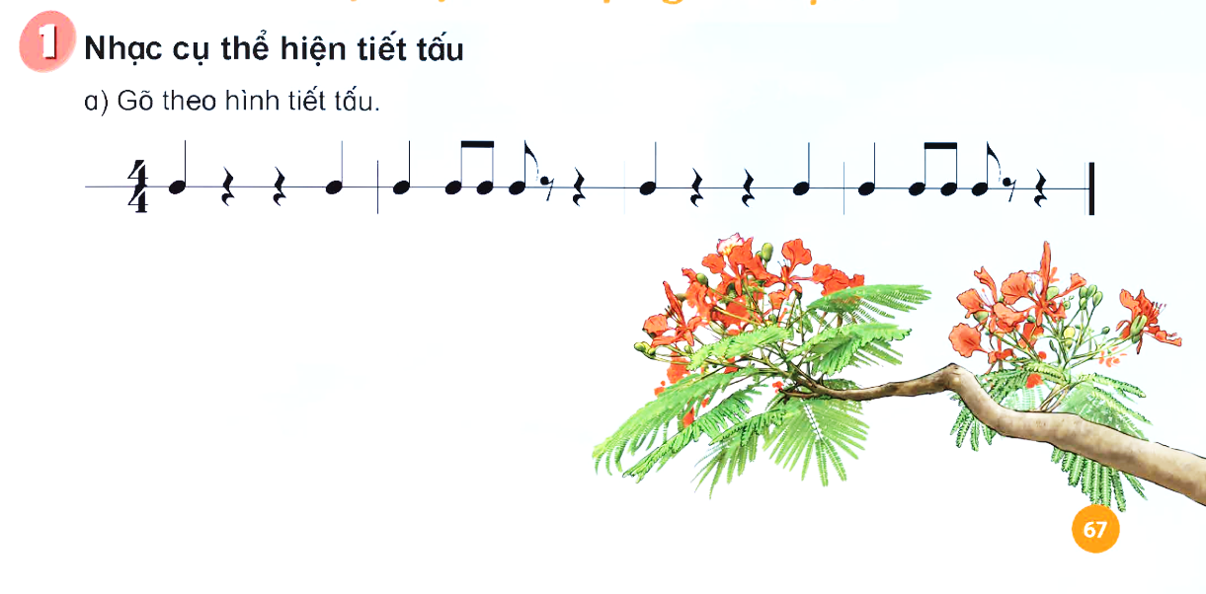
MÁY ĐẾM NHỊP

Slide 14
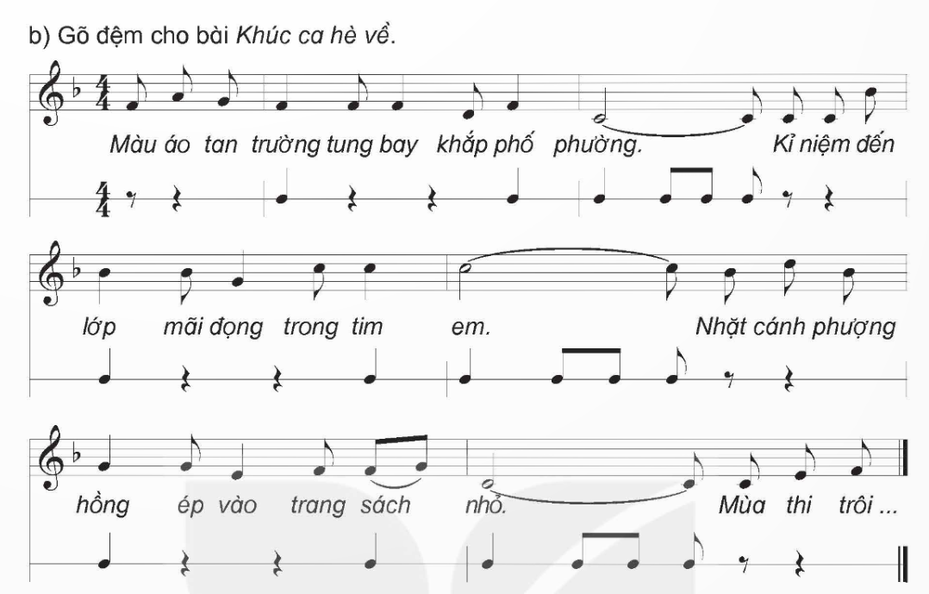
NHẠC ĐỆM

Slide 15

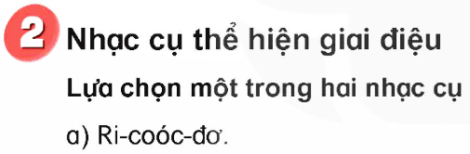
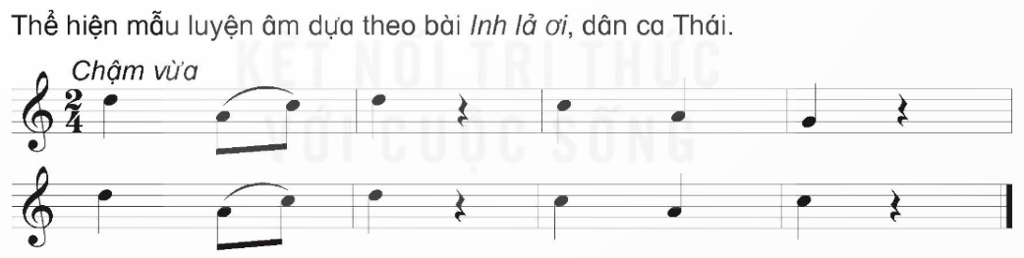

Slide 16
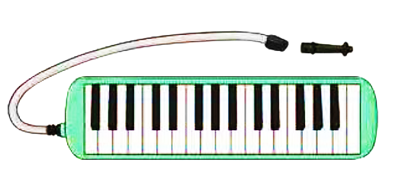
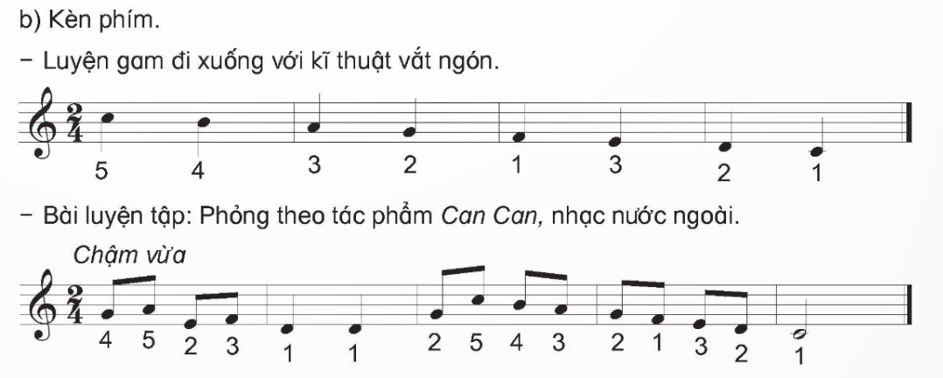

Slide 17


TIẾT 2

Slide 18
TIẾT 2

